Slide 1
مادة / المهارات الحياتية و الاسرية
- -1443
التاريخ
اليوم
الحصة

Slide 2
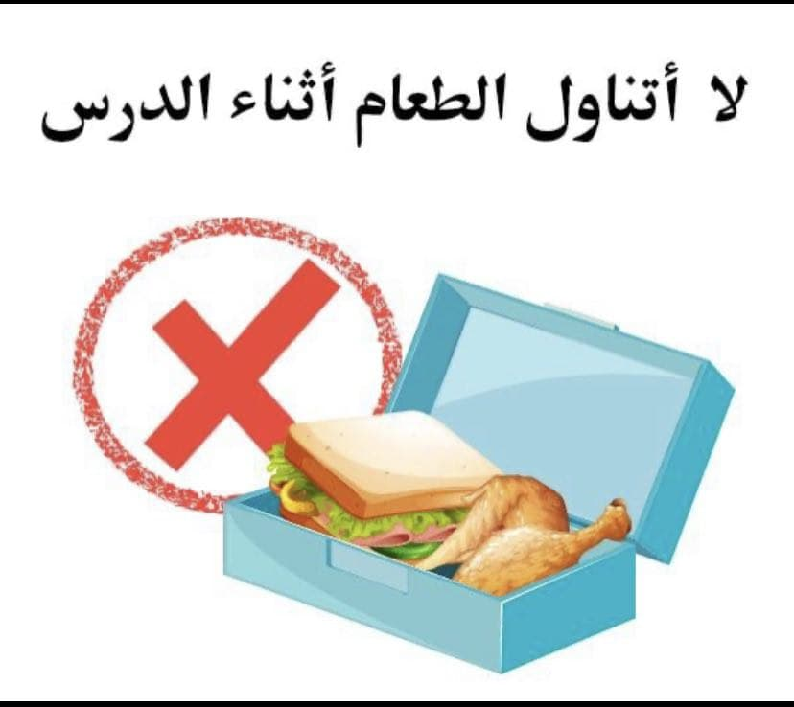

Slide 3
كيف تعتنين بغرفتك؟
ما اسم الوحدة السابقة
كيف تعتنين بمكتبك؟

Slide 4
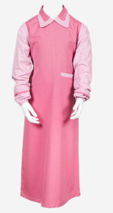
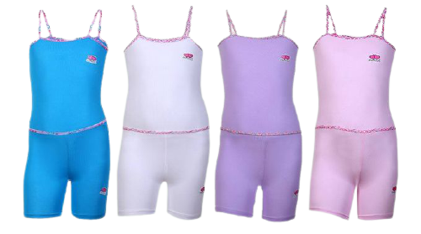

Slide 5
التاريخ:
الكتاب صفحة
54
اليوم:
الحصة:
الوحدة: 3
المجال: ملبسي
الملابس المدرسية والملابس الداخلية
الموضوع:

Slide 6
أن يبحث الطالب/ة مفهوم الزي المدرسي – العناية بالملابس.
أن يذكر الطالب/ة مواصفات الملابس المدرسية.
أن يبرر الطالب/ة تجهيز الملابس المدرسية قبل النوم .
أن يوضح الطالب/ة خطوات ارتداء الملابس المدرسية.
أن يكمل الطالب/ة دعاء اللباس مستعينا بأحرف الجدول.
أن يذكر الطالب/ة خطوات العناية بالملابس المدرسية بعد خلعها.
أن يصنف الطالب/ة الصور في المنظم حسب الجمل المناسبة لها.
أن تعبر الطالبة برأيها حول كيفية تعامل هدى مع ملابسها وفق الجدول.
أن يوضح الطالب/ة سبب استبدال الملابس الداخلية يومياً.

Slide 7
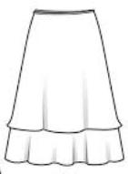
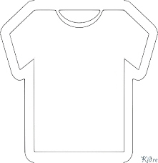
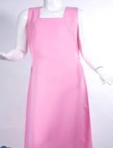
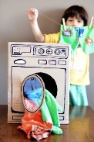
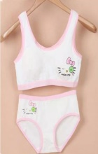
الكتاب ص | 54
المهارة | التفكير العليا
الاستراتيجية | الربط
مفاهيم الدرس
الاهتمام بها اثناء استعمالها ،او عند حفظها وتخزينها وغسلها
الزي المدرسي
هو كل لباس يرتديه الفرد تحت الملابس العلوية بهدف تغطية الاعضاء الجنسية وحمايتها
العناية بالملابس
زي مخصص للمدرسة وبلون موحد
الملابس الداخلية

Slide 9
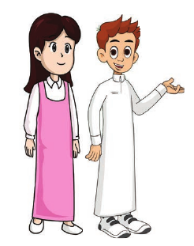
الكتاب ص | 54
المهارة | التفكير العليا
الاستراتيجية | الوصف
ملابسي جزء من ممتلكاتي الشخصية وكلما كبرت تصبح العناية بها من مسؤوليتي .
ما مواصفاتها
الملابس المدرسية
بسيطة ومرتبة.
مريحة وتسهِّل الحركة.
أنسجتها قابلة للغسل والكي،
تتحمل الاستعمال طويلاً،
وأفضلها ما كان مصنوعاً من القطن أو الكتَّان.

Slide 10
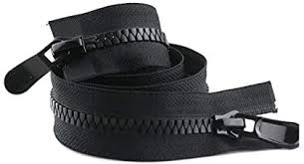
الكتاب ص | 55
المهارة | التفكير العليا
الاستراتيجية | التحليل
أولا: ارتداء الملابس المدرسية:
- عند ارتداء الملابس تذكري ما يلي:
دعاء اللبس.
فتح جميع أو .
لبسها برفق؛ كي لا يحدث فيها تمزق أو تكسر .
ارتداؤها من جهة وليس من جهة القدمين؛ لحفظها من الاتساخ.
تجنب وضع والأشياء كبيرة الحجم في الجيوب.

Slide 11
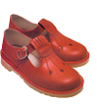
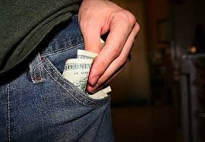
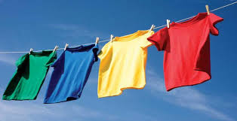
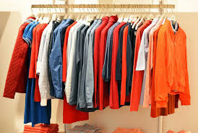
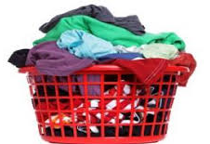
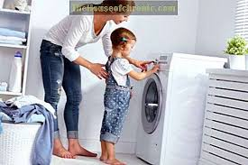
الكتاب ص | 56
الاستراتيجية | الخبرة المعرفية
عند خلع الملابس تذكري ما يلي:
خلع أولاً؛ للمحافظة على نظافة ملابسكِ وتجنُّب فتقها.
استبدال ملابس المدرسة حال وصولكِ إلى ؛ لمنع حدوث أي بقع عليها، وتعليقها على .
أفرغ جيوبي مما فيها.
أعرّض ملابسي المخلوعة للهواء؛ للتخلص من رائحة ورطوبة الجسم.
أعلق ملابسي النظيفة مرة أخرى، وأغلق فتحاتها؛ حتى تحافظ على شكلها وهي معلقة.
أضع ملابسي المتسخة في سلة الغسيل.
أغسل ملابسي بمساعدة والدتي.

Slide 12
الكتاب ص | 57
الاستراتيجية | التصنيف

Slide 13
الكتاب ص | 58
الاستراتيجية | الاستنتاج
أن استبدال ملابسكِ الداخلية يوميًّا يجعلك نظيفة ورائحتك طيبة، ويجنِّبكِ الأمراض.

Slide 14
الكتاب ص | 58
المهارة | التفكير الناقد
الاستراتيجية | اصدار الحكم

Slide 15
جهود المملكة
ماذا أفعل بملابسي المدرسية
القديمة إذا كانت نظيفة
نجد ان مملكتنا الحبيبة اهتمت بالجمعيات الخيرية ومساعدة الغير داخليا او خارجيا

Slide 16
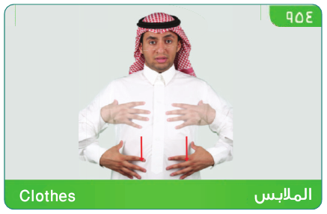
الكتاب ص | 70
الاستراتيجية | المحاكاة

Slide 17
الدين
كل فرد يقع على عاتقه مسؤولية في الحياة
قال تعالى: (وثيابك فطهر)
العلوم
الصحة تتأثر بسلوكيات الفرد

Slide 18
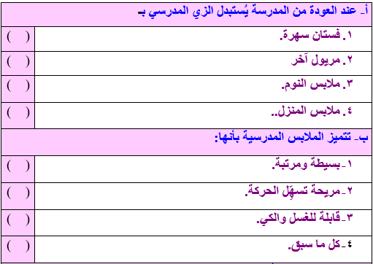

Slide 19
سؤال رقم /1
صفحة 65

